Slide 1
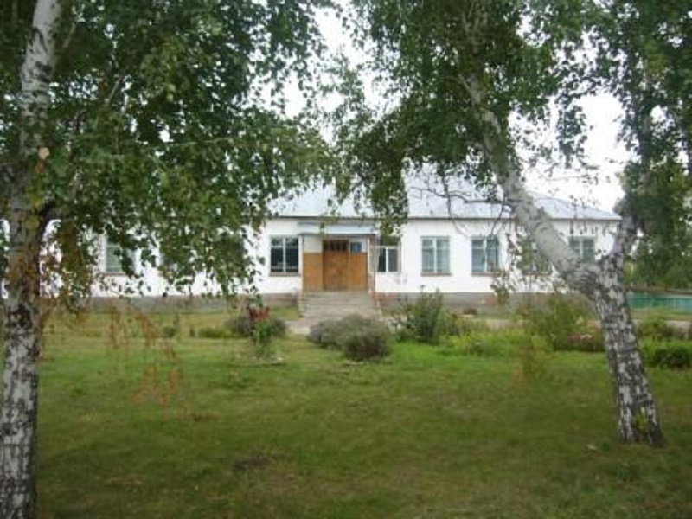
Профориентационная работа с обучающимися ОВЗ в малокомплектной школе
ГБОУ ООШ с. Заплавное

Slide 2
Цель:
познакомить учащихся с миром профессий, оказать помощь в выборе профессии.

Slide 3
Задачи:
формировать элементарные представления об основных профессиях;
воспитывать бережное отношение к результатам своего труда, труда других людей, к школьному имуществу, учебникам, личным вещам;
формировать умения соотносить свои интересы и способности с требованиями, выдвигаемыми выбранной профессией;
познакомить с профессиональными учебными заведениями, с конкретной ситуацией на рынке труда.

Slide 4
Формы профориентационной работы:
Беседы («Ошибки в выборе профессии», «Как управлять своими интересами и склонностями», «Рынок труда» и т. д.)
Профориентационные игры, конкурсы, викторины («Цепочка професссий», «Знаток профессий» и т. д.)
Коррекционные занятия: (Хочу, могу, умею- три составляющих профессионального выбора», «Профессии важные и нужные во все времена», «Какие учебные заведения нас ждут?» и т. д.).
Просмотр видео-уроков по «Проектории», мероприятия «Открытый урок», «Шоу профессий», «Семь шагов к профессии» и т.д.

Slide 5
Участие в профессиональных пробах "Бухгалтер" в ГБПОУ СО "Борском государственном техникуме"

Slide 6
Профориентационная работа со старшеклассниками с ОВЗ
профинформирование (доступная информация о мире профессий, учебных заведениях, где их можно получить, о местах работы);
профдиагностика (исследование профессиональных намерений, выявление склонностей, интересов, направленности, с помощью адаптированных методик для подростков с ОВЗ);
профконсультация (оказание помощи, ориентирование старшеклассникам в выборе профессии, учебных заведений, составление рекомендаций родителям);

Slide 7
Проект «Шоу профессий»

Slide 8
Подготовка к проекту

Slide 9
Областной дистанционный конкурс с международным участием для обучающихся с ОВЗ «Первые шаги в науку»

